Slide 1

国内任天堂Switch用户画像
奇诺比奥组
组长:杨宗镇 组员:张勋 王渊 任庆玮

Slide 2





小组分工
PPT
数据整合
数据分析
任庆玮
杨宗镇
王渊
张勋
数据收集
PPT
数据整合

Slide 3
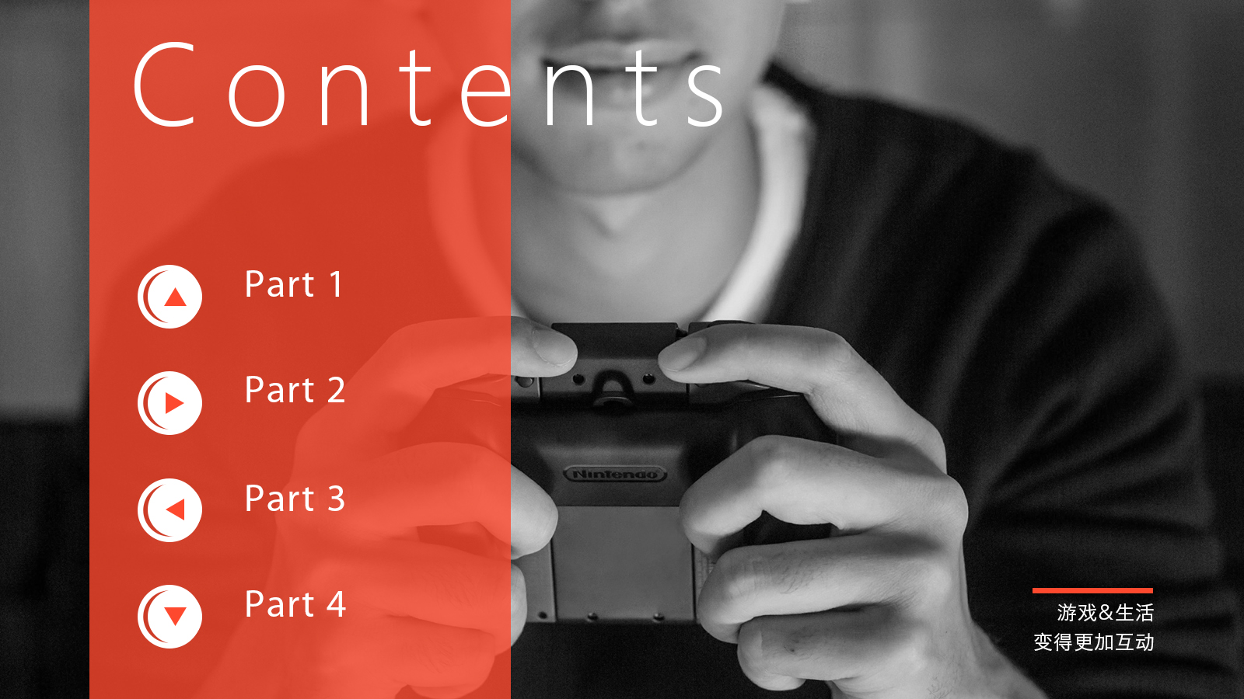
画像的战略意义
画像建模
数据来源
数据处理与应用

Slide 4
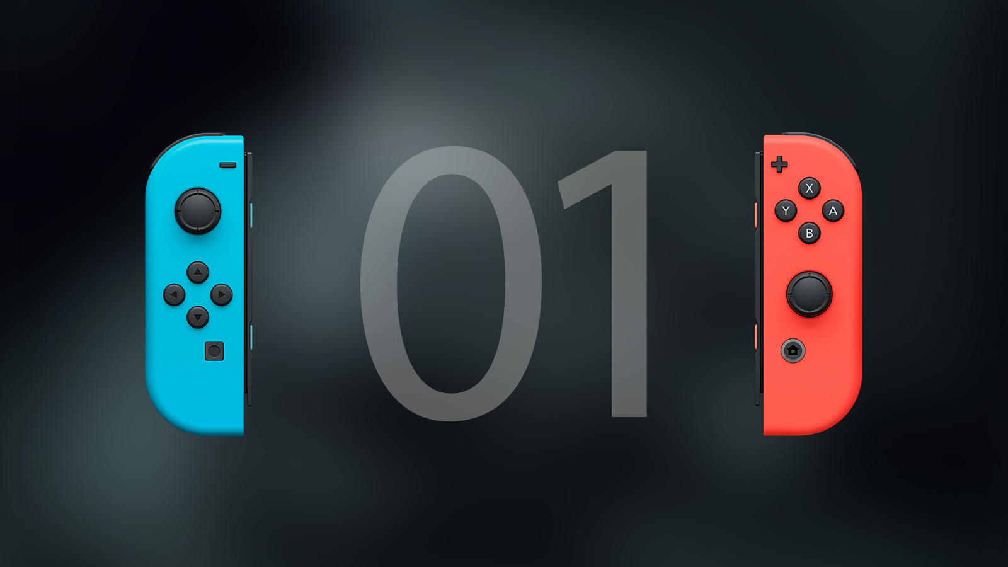
画像的战略意义

Slide 5

画像的战略意义
用户画像为了让团队成员在产品设计的过程中能够抛开个人喜好，将焦点关注在目标用户的动机和行为上进行产品设计。 因为，产品经理为具体的人物做产品设计要远远优于为脑中虚构的东西做设计，也更来得容易。
为了清楚掌握客户特征，识别用户需求，及时跟进服务。对用户进行更精准分类，提高用户忠诚度与购买量，更有效的拉动用户其他增值服务。让市场营销多点智慧。

Slide 6
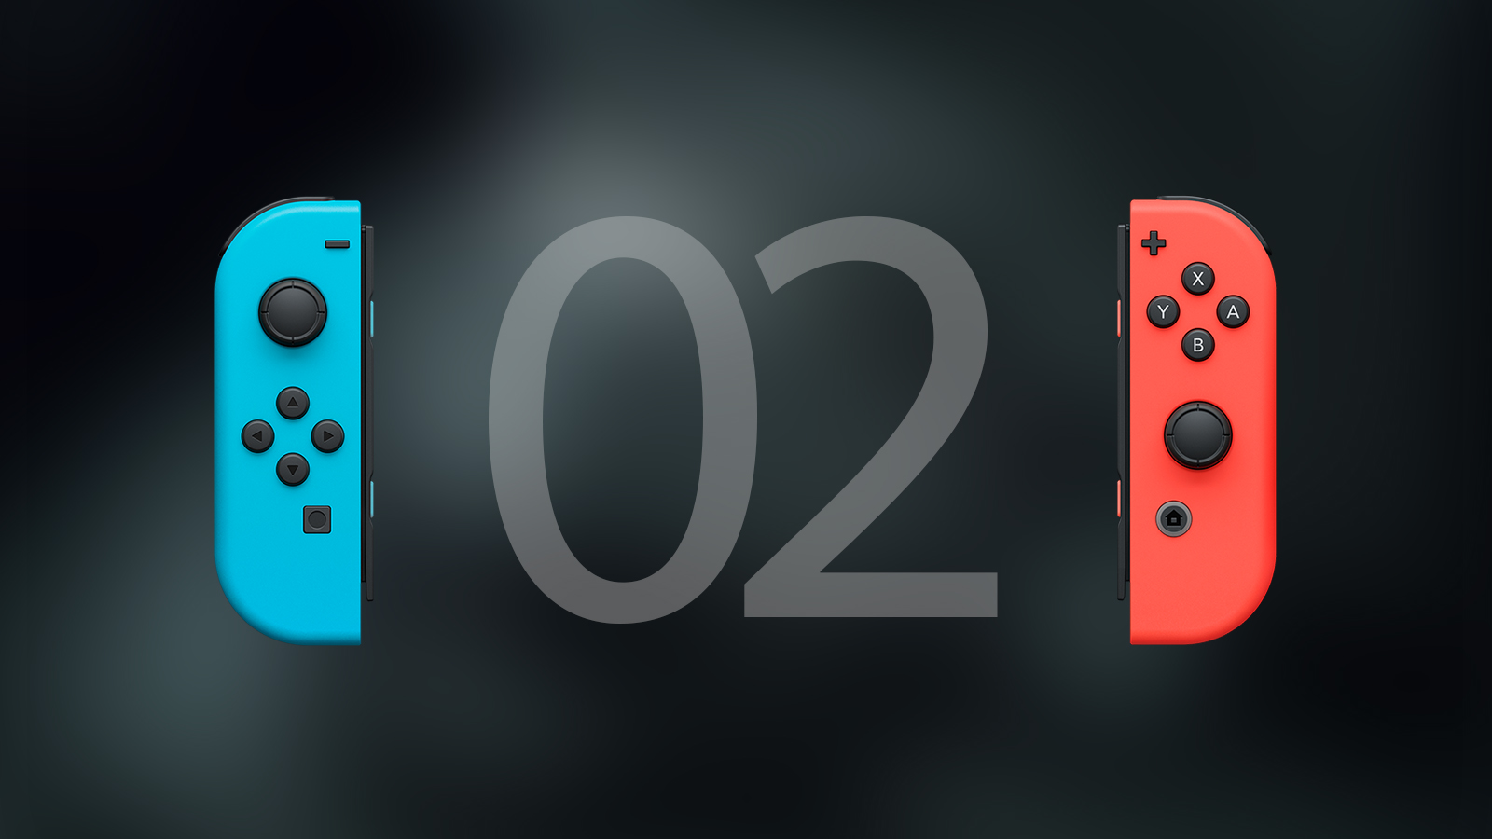
画像建模

Slide 7
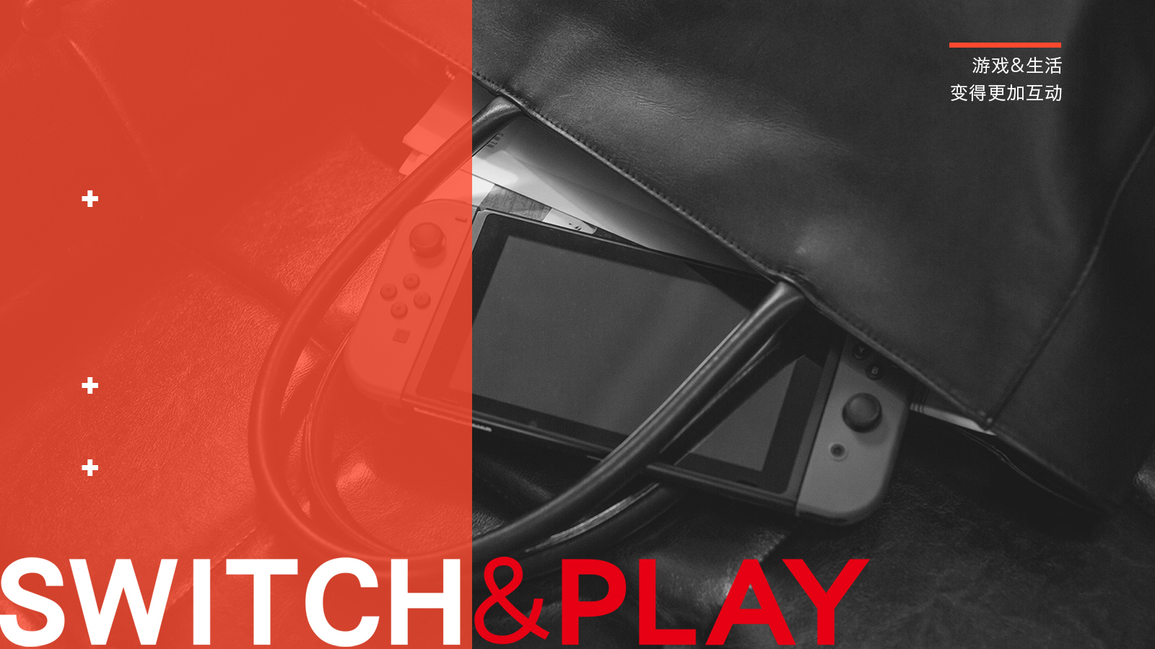
画像建模
1.用户基本属性
2.switch拥有情况
3.拥有游戏情况
4.会员服务
5.期待的改进
6.资讯获取

Slide 8
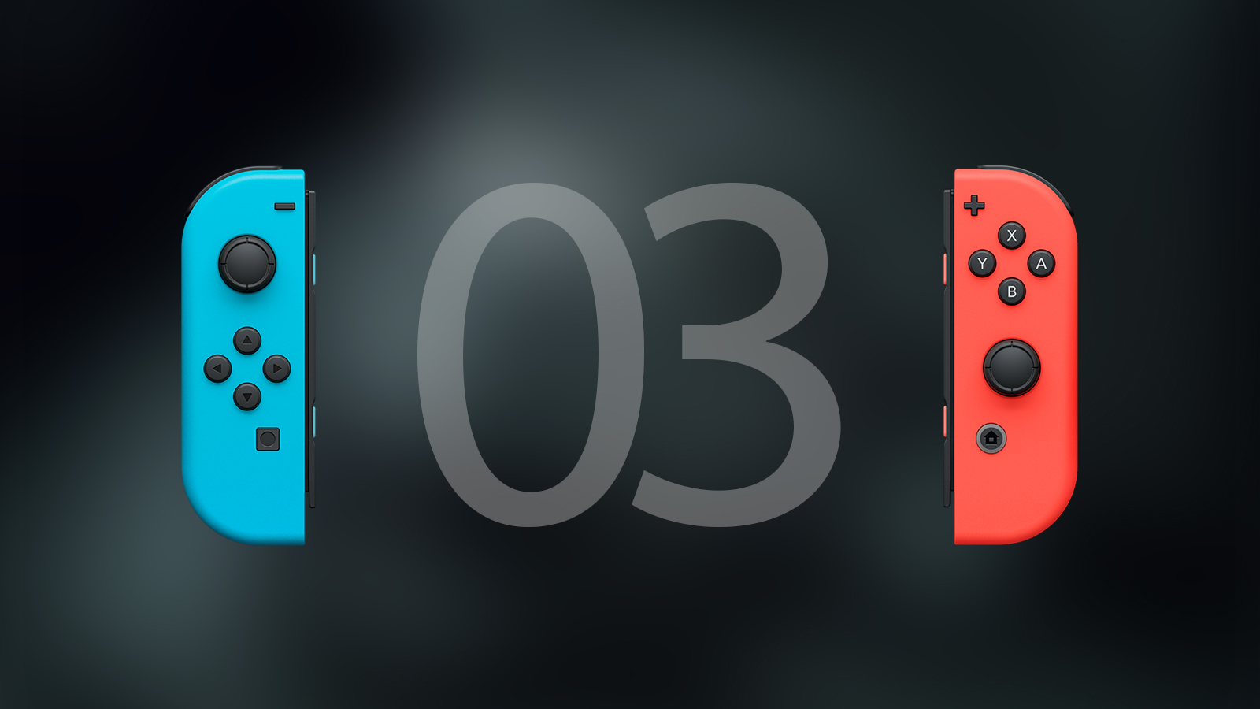
数据来源

Slide 9
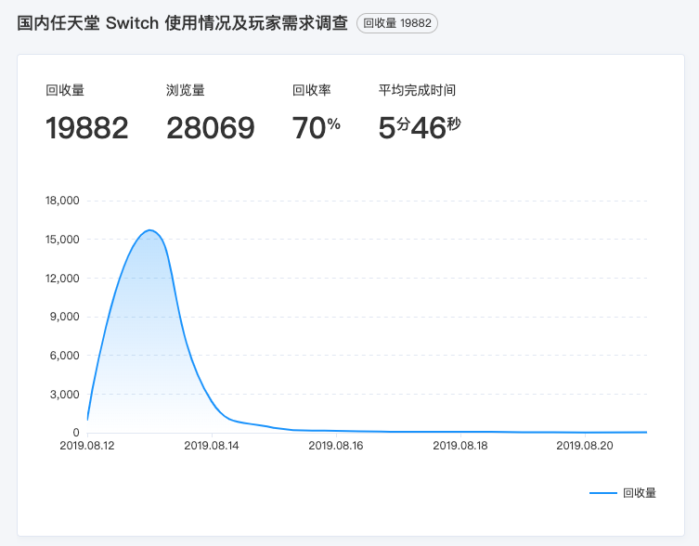
数据来源
数据来自于2019年8月12日微博用户@OldNin通过个人微博（、百度贴吧、QQ群、微信群、抽屉新热榜这几个平台发放的问卷以及任天堂官方财报。8月21日23时30分，暂停了问卷回收。本次问卷调查历时近10天，共回收了19882份问卷。
之后，我们组内成员联系该博主获取了少量数据进行用户标签化训练。
https://bookdown.org/CoLin00/_switch_/
https://www.nintendo.co.jp/

Slide 10
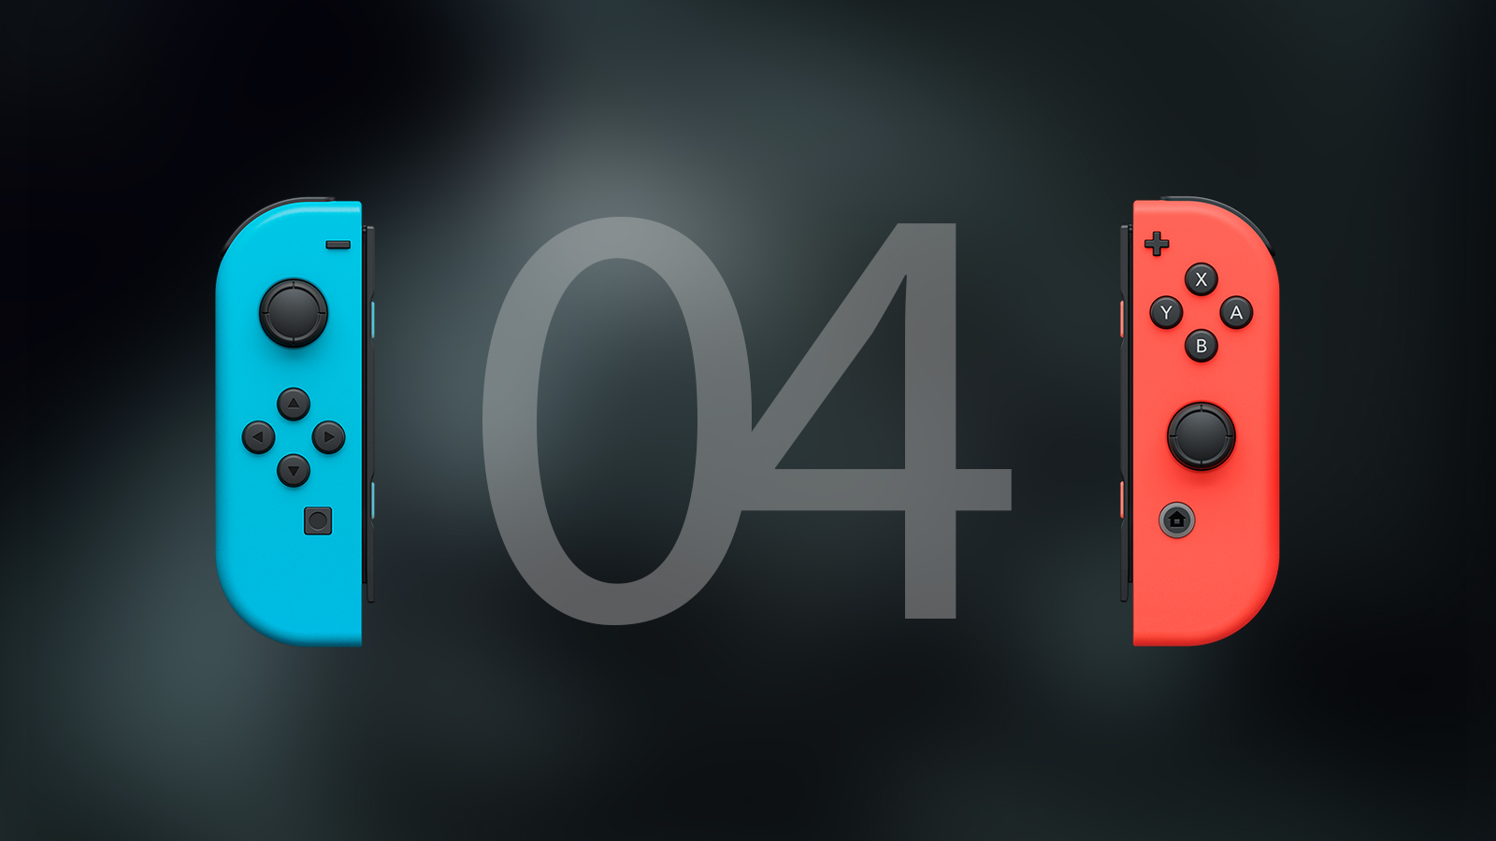
数据处理与应用

Slide 11


样本构成
样本中拥有 Switch 的玩家多为男生，年龄主要集中于21-25岁，个人月收入大多在3000-8000元，职业多为普通职员和在校学生，学历主要为大学本科，大多来自广东、上海、北京、江苏和浙江与海外。
本部分汇报主要调查对象（N=16342）的样本构成情况，包括样本的职业、所在地区、年龄、个人月收入、性别及最高学历。
21~25岁
男生
来自一二线城市
大学本科
月收入3000~8000
学生，普通职员

Slide 12

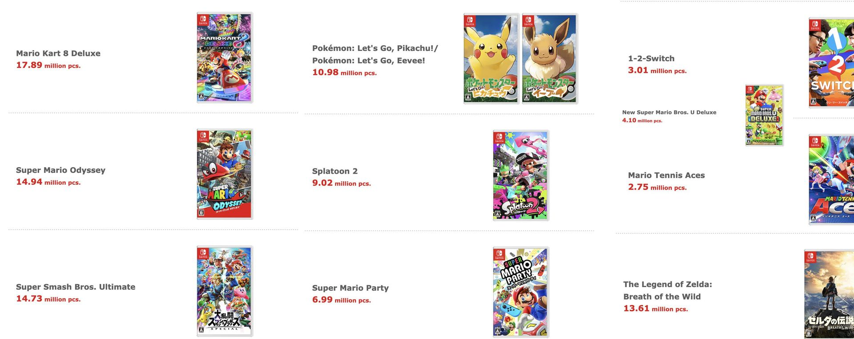
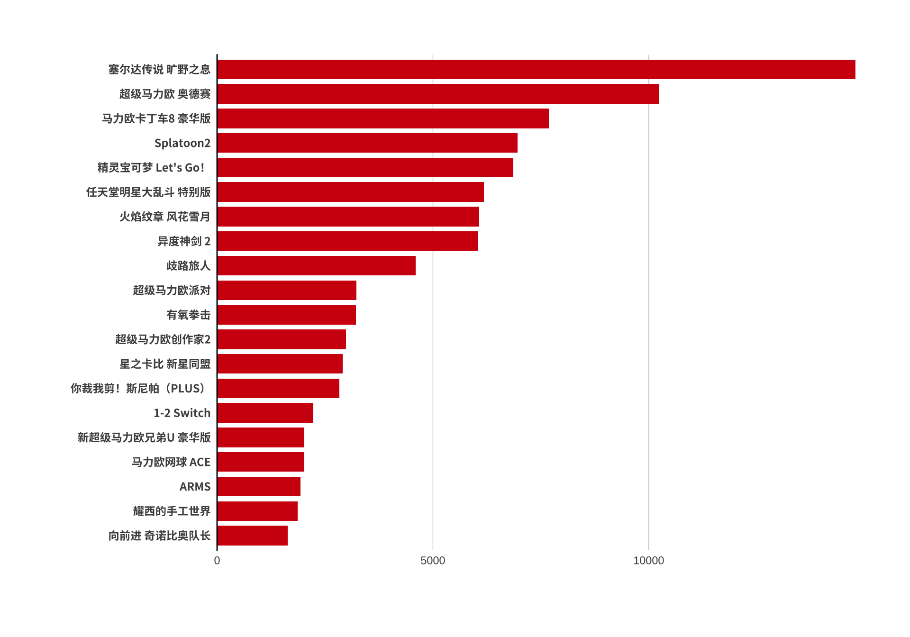
拥有游戏的情况
本部分汇报主要调查对象（N=16342）拥有游戏的情况，包括任天堂发行的游戏拥有情况、数字版和实体版游戏的拥有情况、购买游戏的情况及玩家在游戏方面的需求。
通过对国内玩家游戏拥有情况与任天堂同期财报总销量对比出，国内玩家特别偏好rpg类游戏，比较不喜欢动作与体育类游戏。

Slide 13
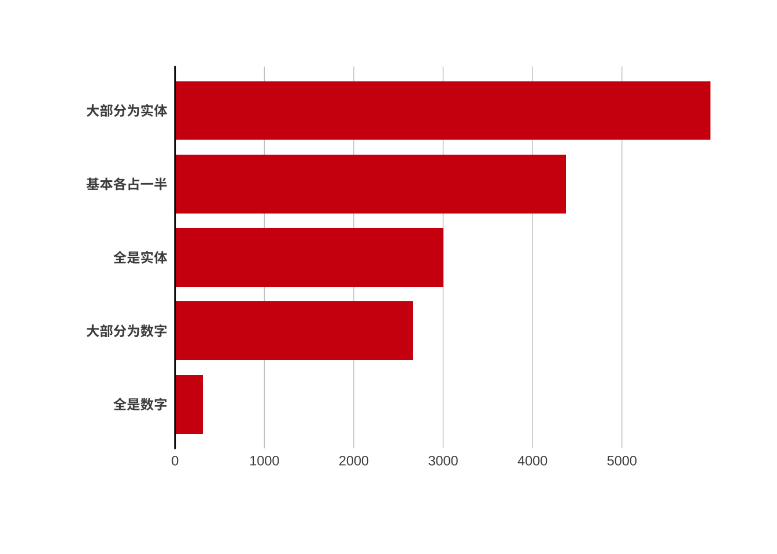
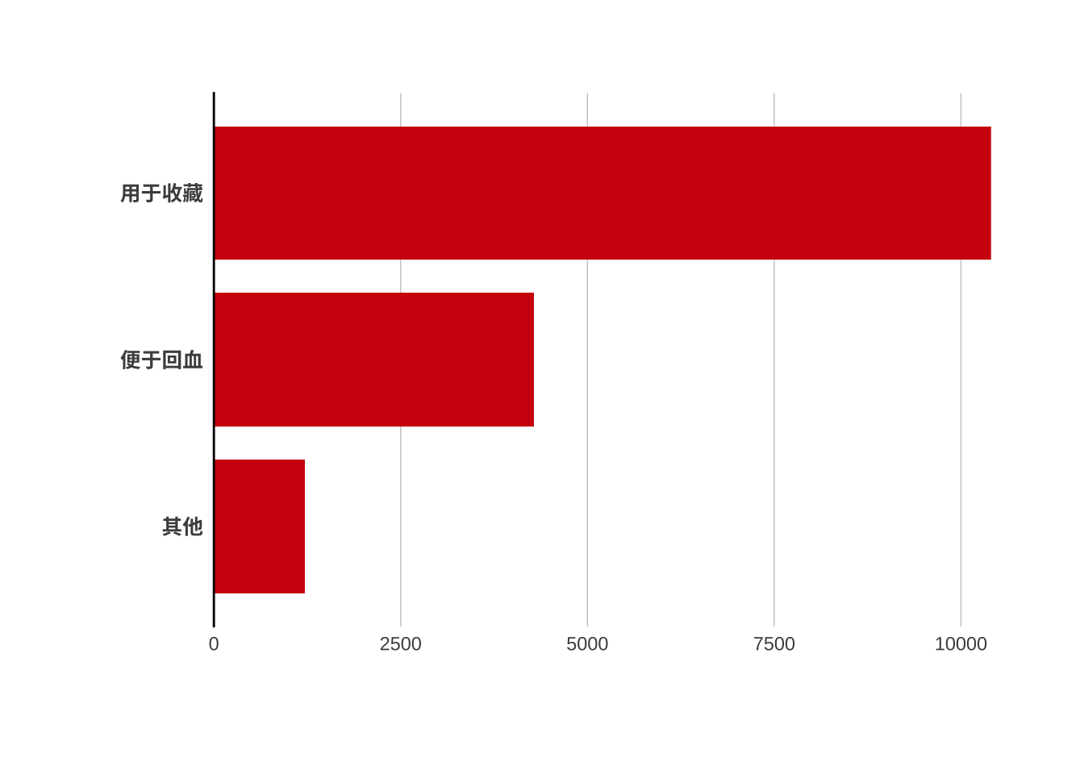
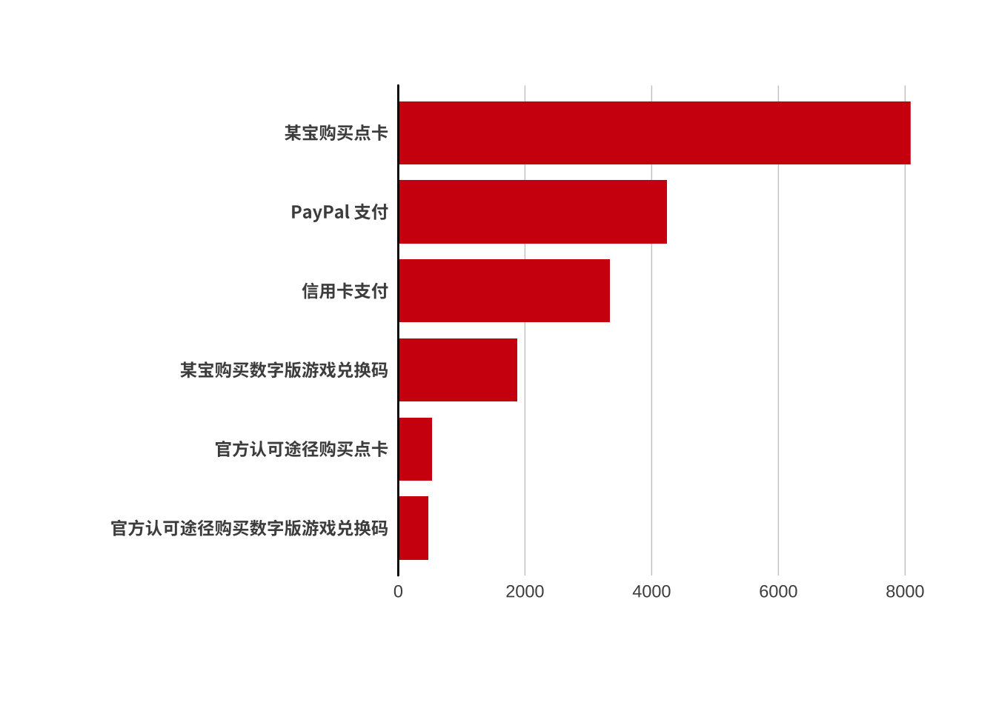
购入游戏的情况
这里填写其他的主要两个原因是实体卡不占用机器储存空间以及网络状况不好，数字版下载太慢，购买不方便
国内玩家由于网络原因以及支付手段等原因相比于数字版更偏好实体版，说明存在对更便捷支付，更大机器储存空间以及更好的代理网络的需求。同时也能发现二手交易市场的巨大潜力。商家也可以开发收藏市场，卖价值更高的具有收藏意义的典藏版卡带。

Slide 14

游戏情况
国内玩家由于网络原因以及支付手段等原因相比于数字版更偏好实体版，说明存在对更便捷支付，更大机器储存空间以及更好的代理网络的需求。
同时也能发现二手交易市场的巨大潜力。商家也可以开发收藏市场，卖价值更高的具有收藏意义的典藏版卡带
没朋友，玩单机
卡比
偏好jrpg
第一方游戏
支付不方便
喜欢实体卡

Slide 15





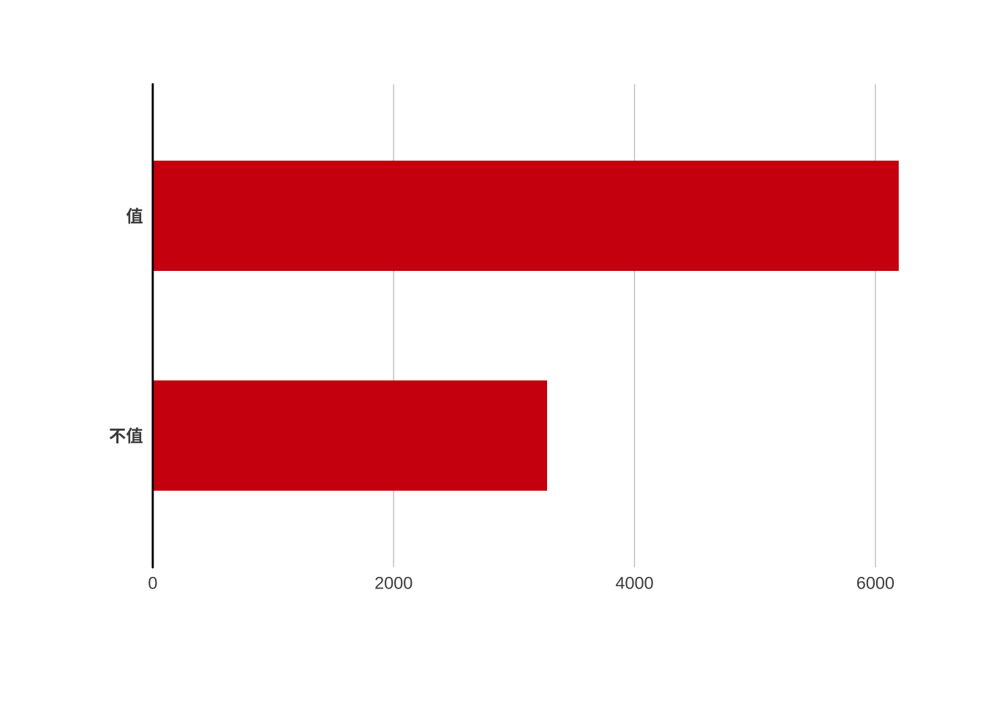
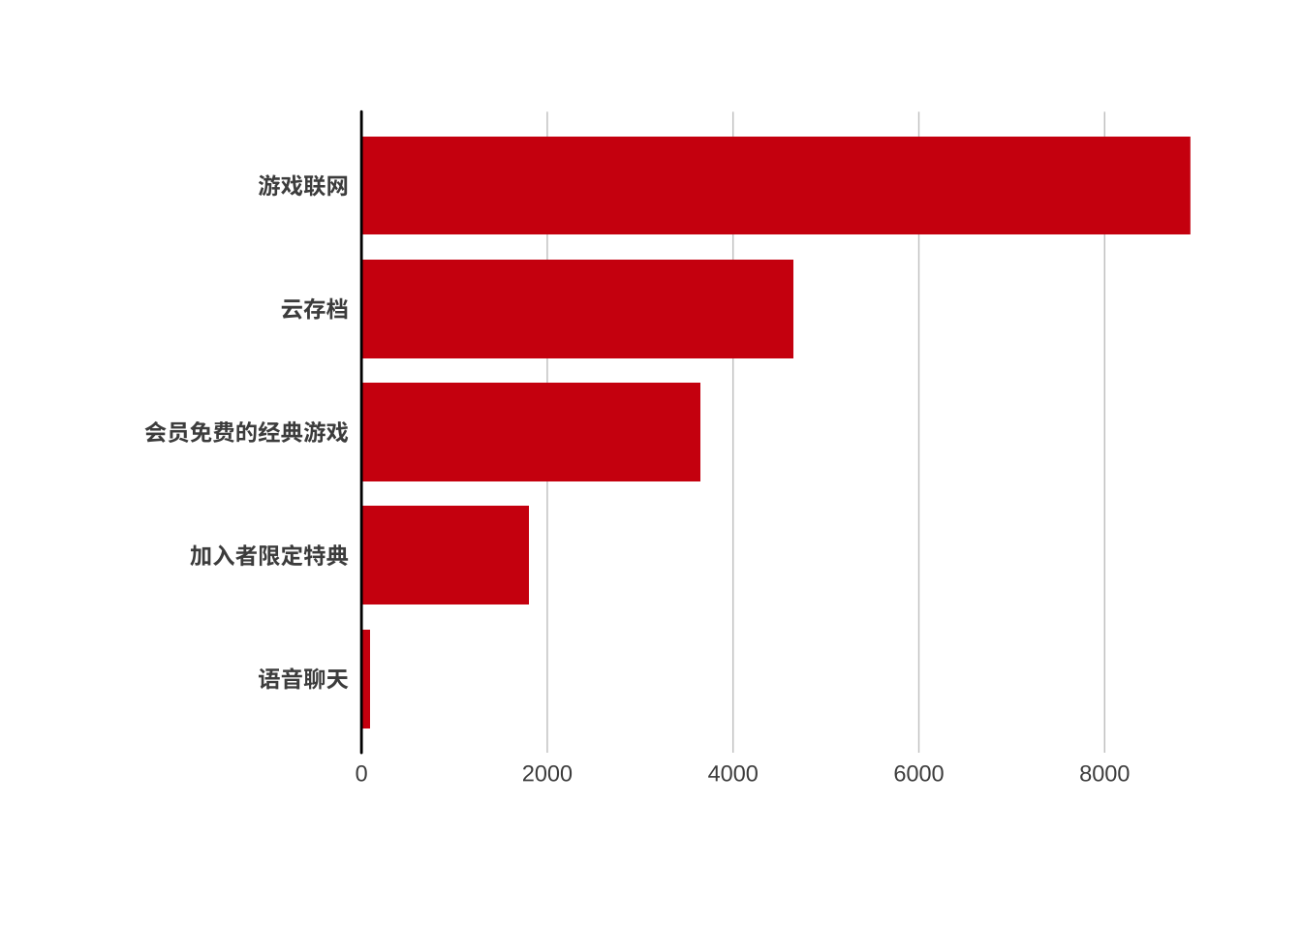
会员服务使用情况
本部分汇报主要调查对象（N=16342）中购买任天堂 Switch 会员服务的情况，包括会员服务的购买情况、选择的会员服务类型、“家庭计划”中的成员构成、会员服务的吸引点、会员游玩经典游戏的情况和对会员服务的认同态度。
觉得会员服务值不值
为什么购买会员服务

Slide 16

会员服务使用情况
样本中，大部分玩家购买了会员服务，其中多数选择了“个人计划”。选择“家庭计划”的玩家，大多数选择了与朋友“组成家庭”。“游戏联网”是会员服务的主要吸引点。会员基本玩过会免的经典游戏，但多数游玩时间在0-2小时。购买了会员服务的玩家普遍认为任天堂 Swith 目前的会员服务是值的。
针对用户开会员的原因，也可以对业务进行一定指导，例如：用户大多选择性价比低的个人会员（个人会员$20美元/年，家庭会员最多8人共35美元/年）选择家庭会员的用户也选择值得信任的朋友，利用信用体系组织陌生人一起开家庭会员，收取组织费也有不小的收益。
有网络服务需求
开会员就是为了联机
选择个人会员
语音聊天没点用
有云存档需求

Slide 17
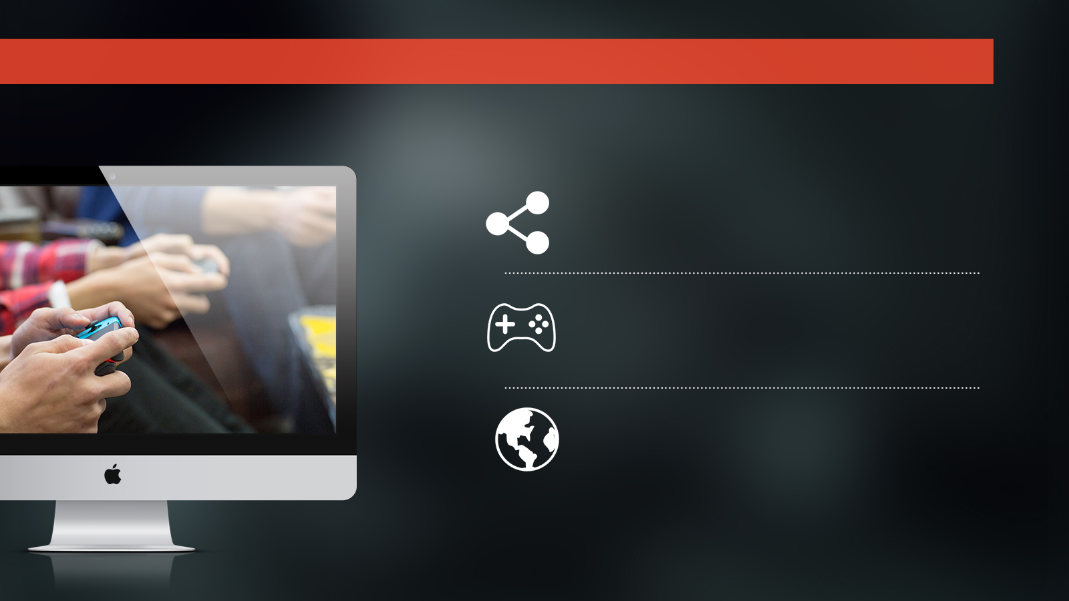
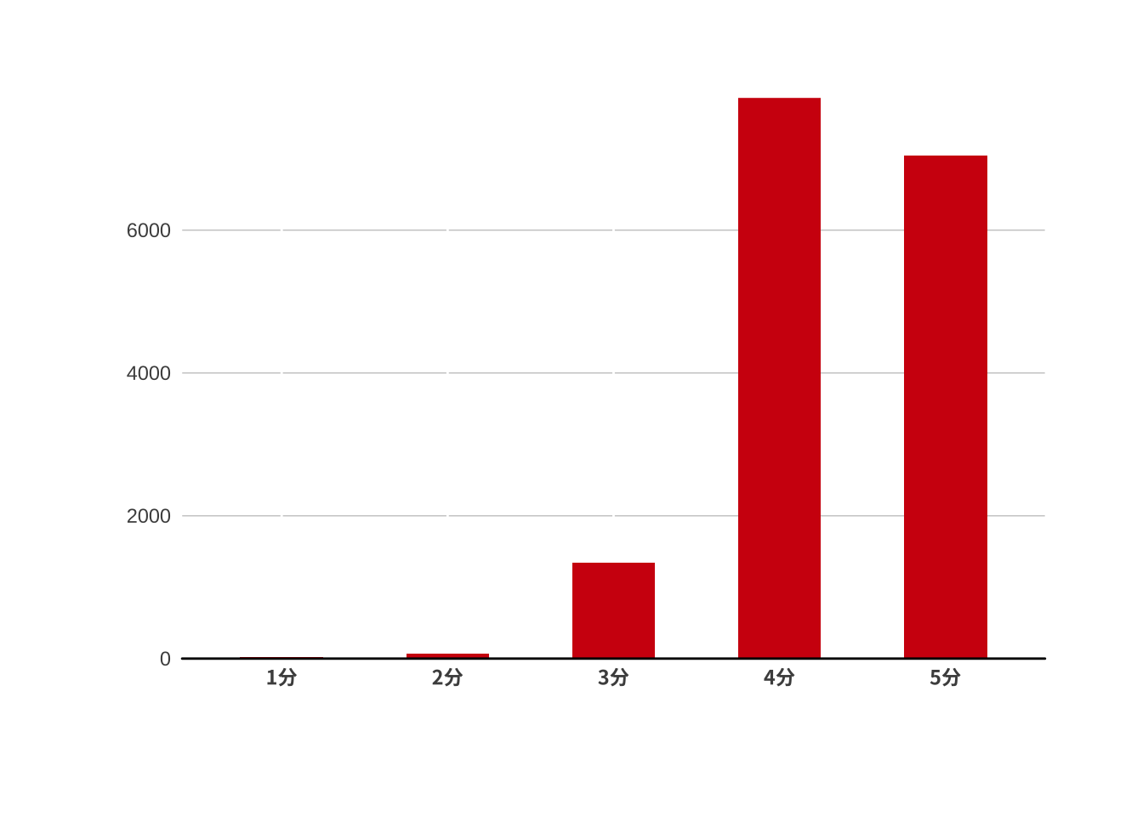
期待的改进
本部分汇报主要调查对象（N=16342）对任天堂 Switch 在硬件和软件上改进的需求。
对 Switch 的满意度

Slide 18
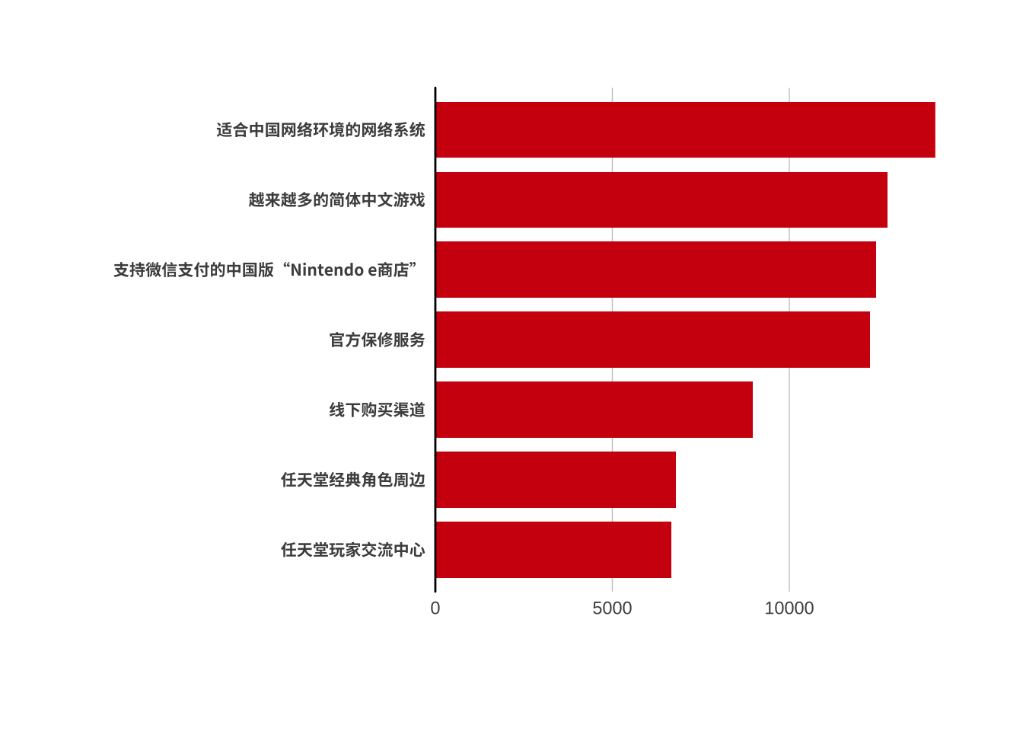

期待的改进
对国行NS的期待
成就系统
更高分辨率
系统主题
支架改进
这些玩家的需求都是之后系统升级与新版改进的重要依据。也能发现不少的商机，例如网络与支付依旧是最大的痛点
更完善的社交系统
网络改善

Slide 19
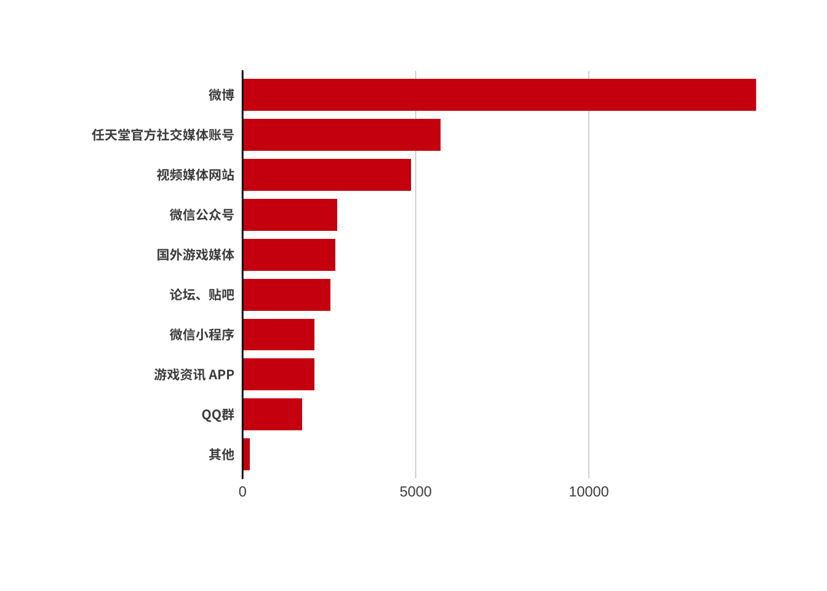
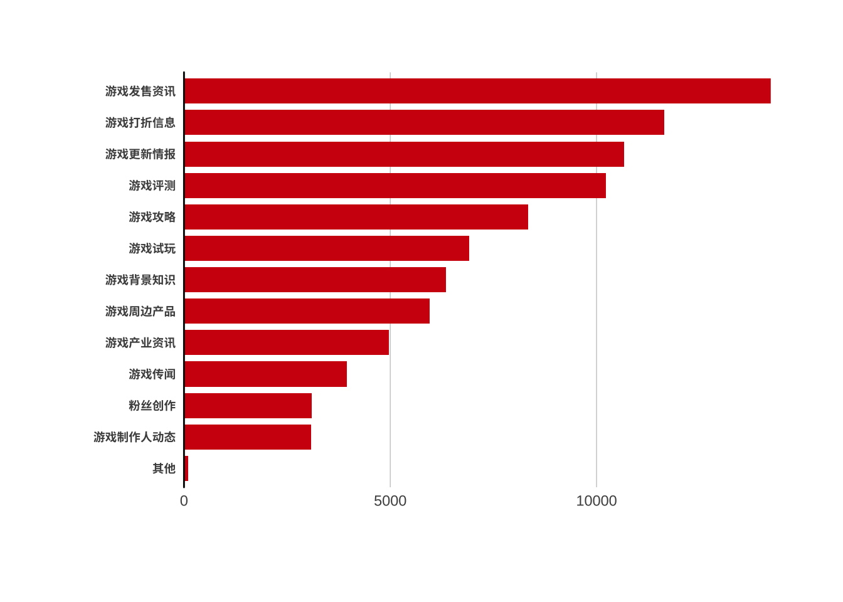
资讯获取情况
了解资讯的主要途径
本部分汇报主要调查对象（N=16342）关注任天堂 Switch 相关资讯的情况，包括关注资讯的频繁程度、获取资讯的渠道、感兴趣的资讯内容和观看任天堂直面会的情况。
感兴趣的资讯方面

Slide 20

资讯获取情况
逛微博
经常关注资讯
大多用户对于相关资讯还是非常在意的，主要关注点集中在游戏的发布，折扣以及评测方面。
且绝大多数用户都喜欢使用微博平台来获取资讯，对于更客观的用户关注资讯方面的调查可以通过分析头部博主的微博互动量获取。
重视直面会
游戏发售资讯
打折信息
游戏测评

Slide 21

THANKS

